Slide 1


도로기하구조 설계
대구대학교 토목공학과
2조
김동혁
김민제
이병재
정현호
채선우

Slide 2


목 차
1. 종단 곡선 설치
2. 토공량 산출
3. 결론

Slide 3
토공량 산정

Slide 4

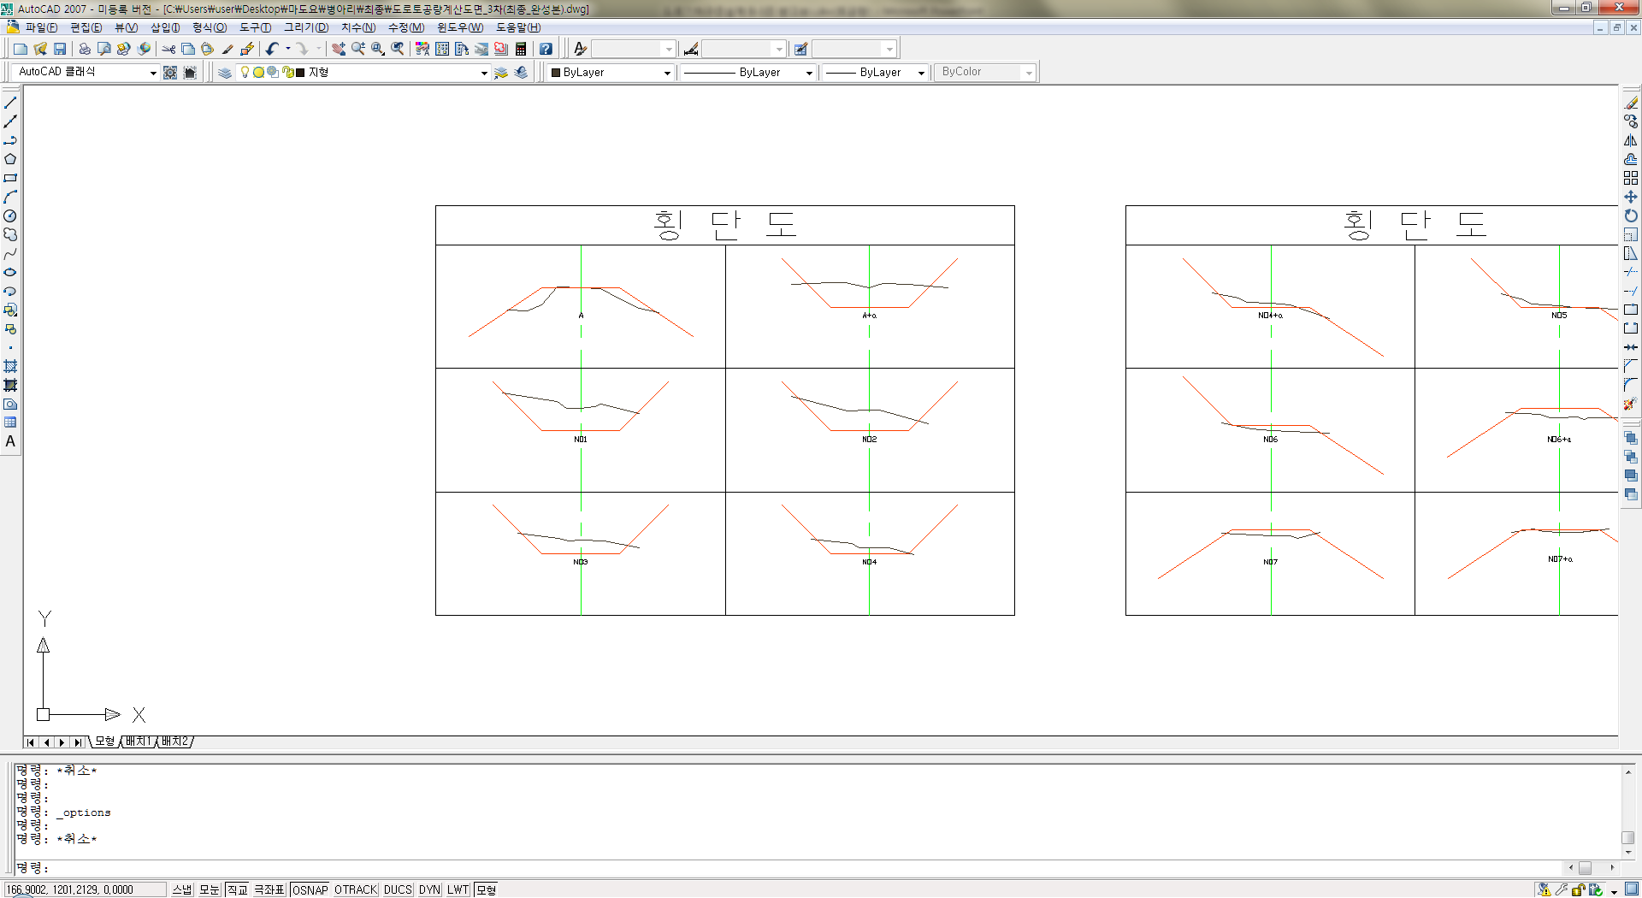
4. 토공량 산정
1) 시공기면을 적용한 횡단면도

Slide 5
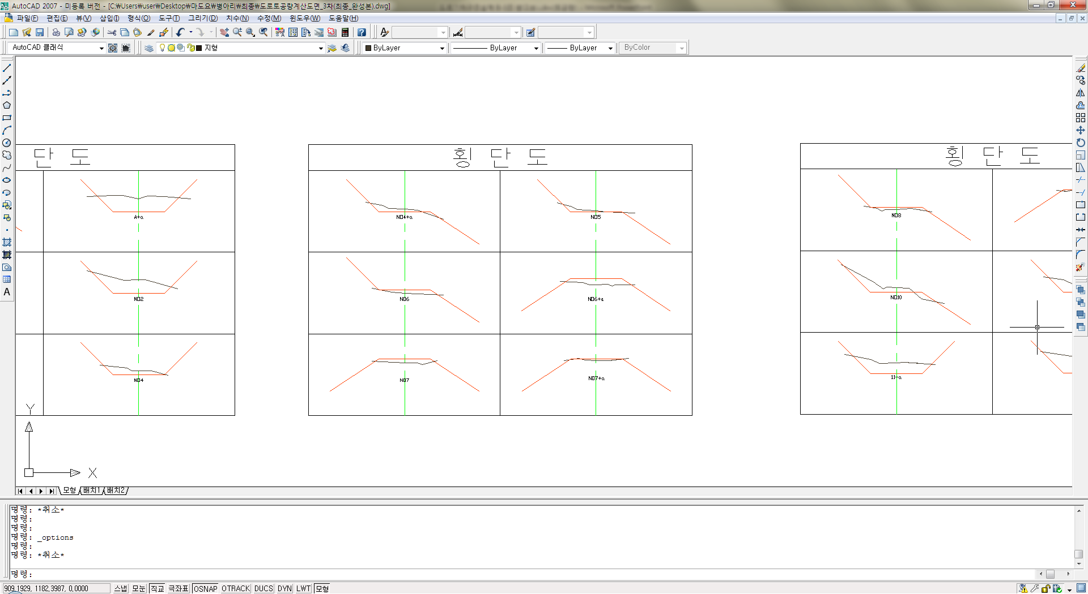
4. 토공량 산정
1) 시공기면을 적용한 횡단면도

Slide 6
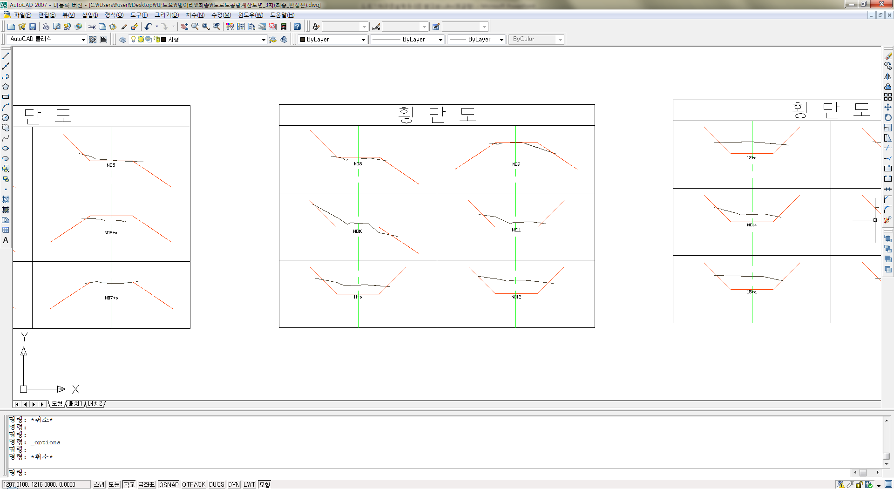
4. 토공량 산정
1) 시공기면을 적용한 횡단면도

Slide 7
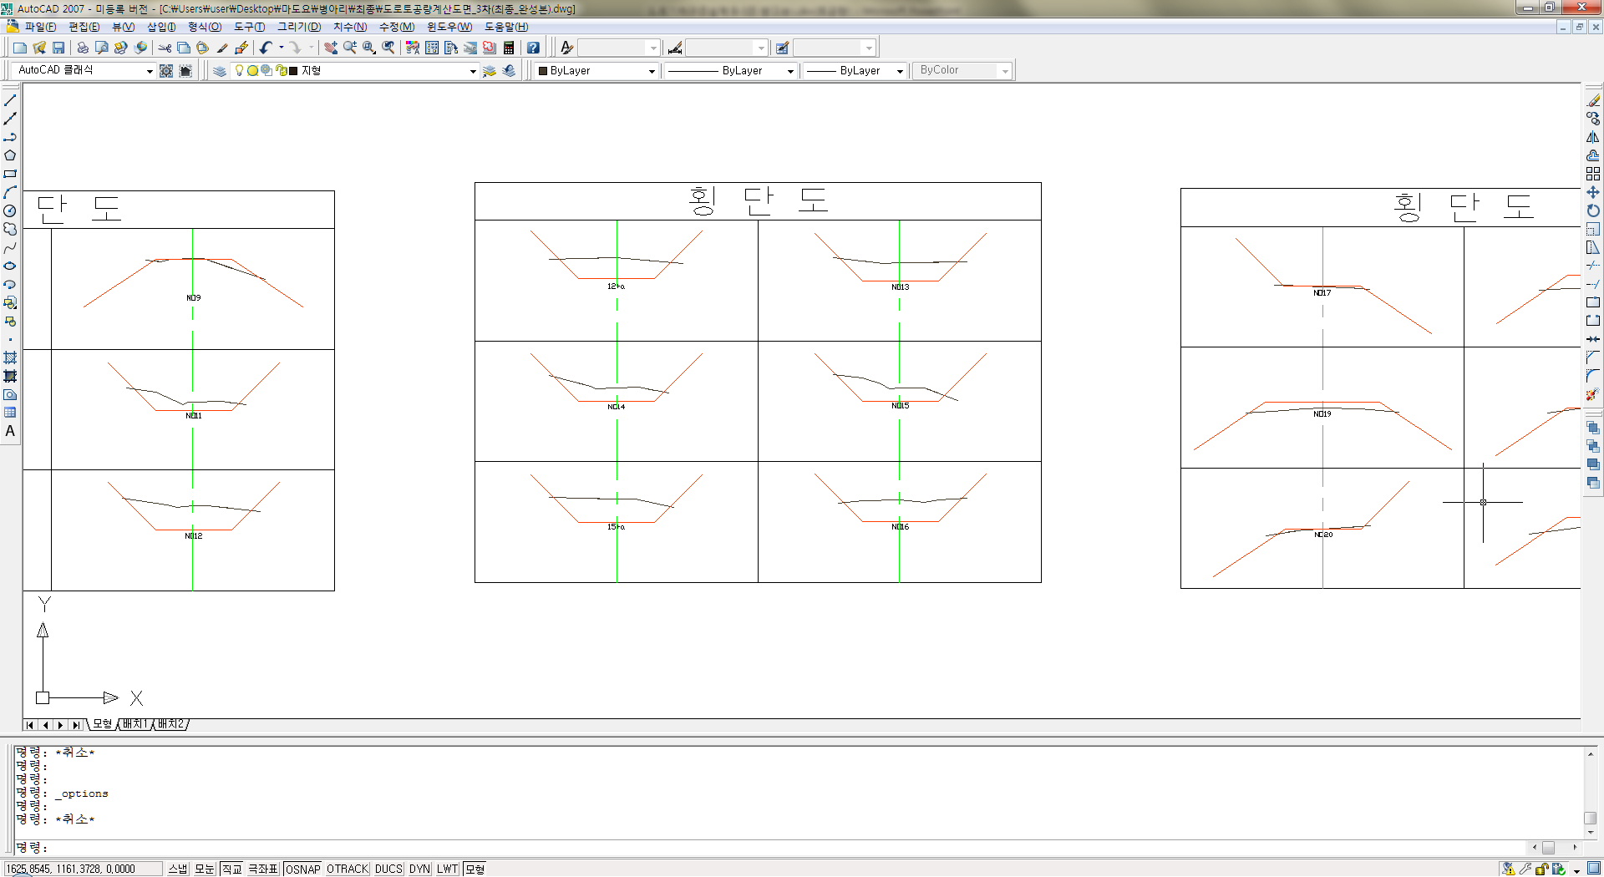
4. 토공량 산정
1) 시공기면을 적용한 횡단면도

Slide 8
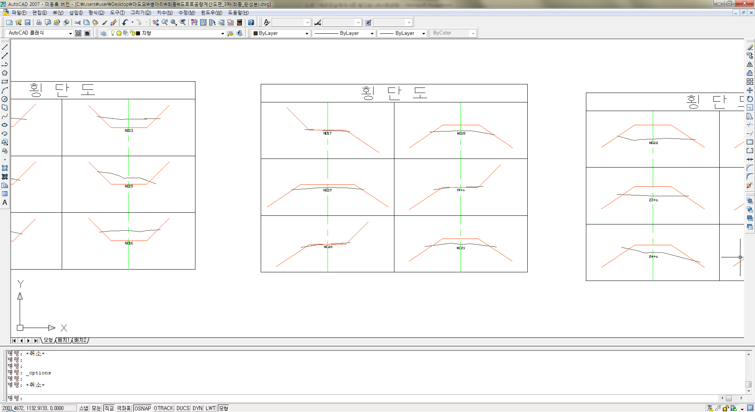
4. 토공량 산정
1) 시공기면을 적용한 횡단면도

Slide 9
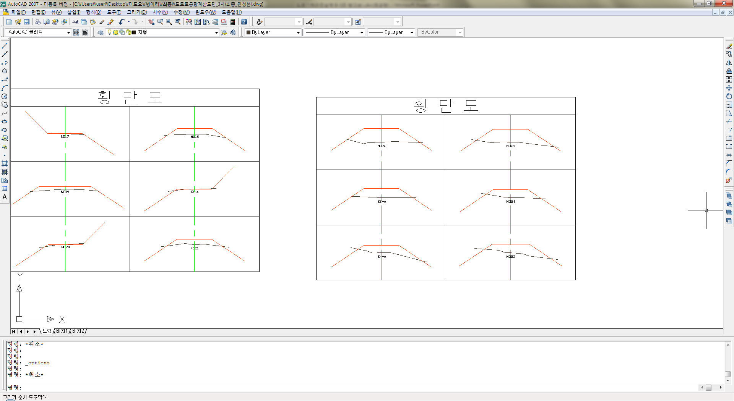
4. 토공량 산정
1) 시공기면을 적용한 횡단면도

Slide 10
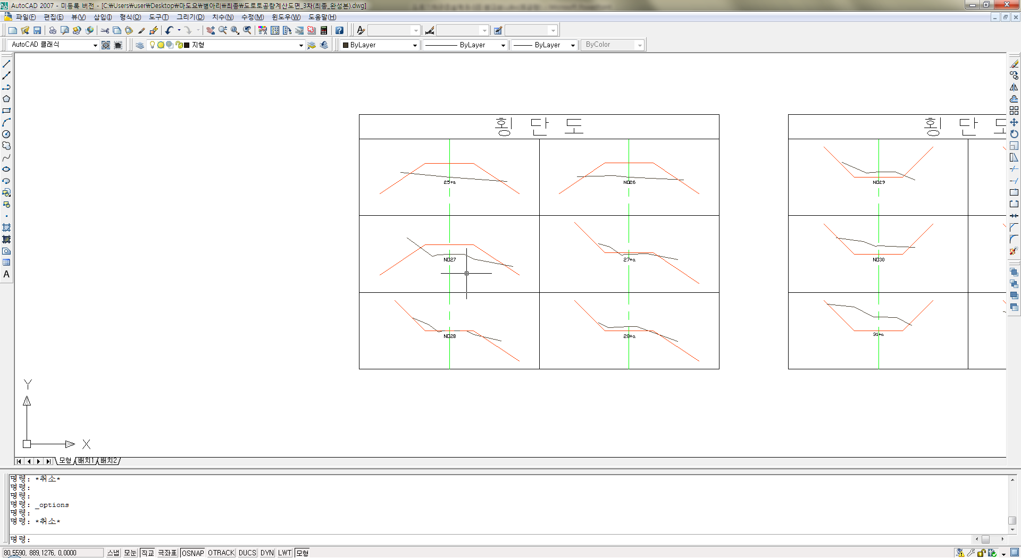
4. 토공량 산정
1) 시공기면을 적용한 횡단면도

Slide 11
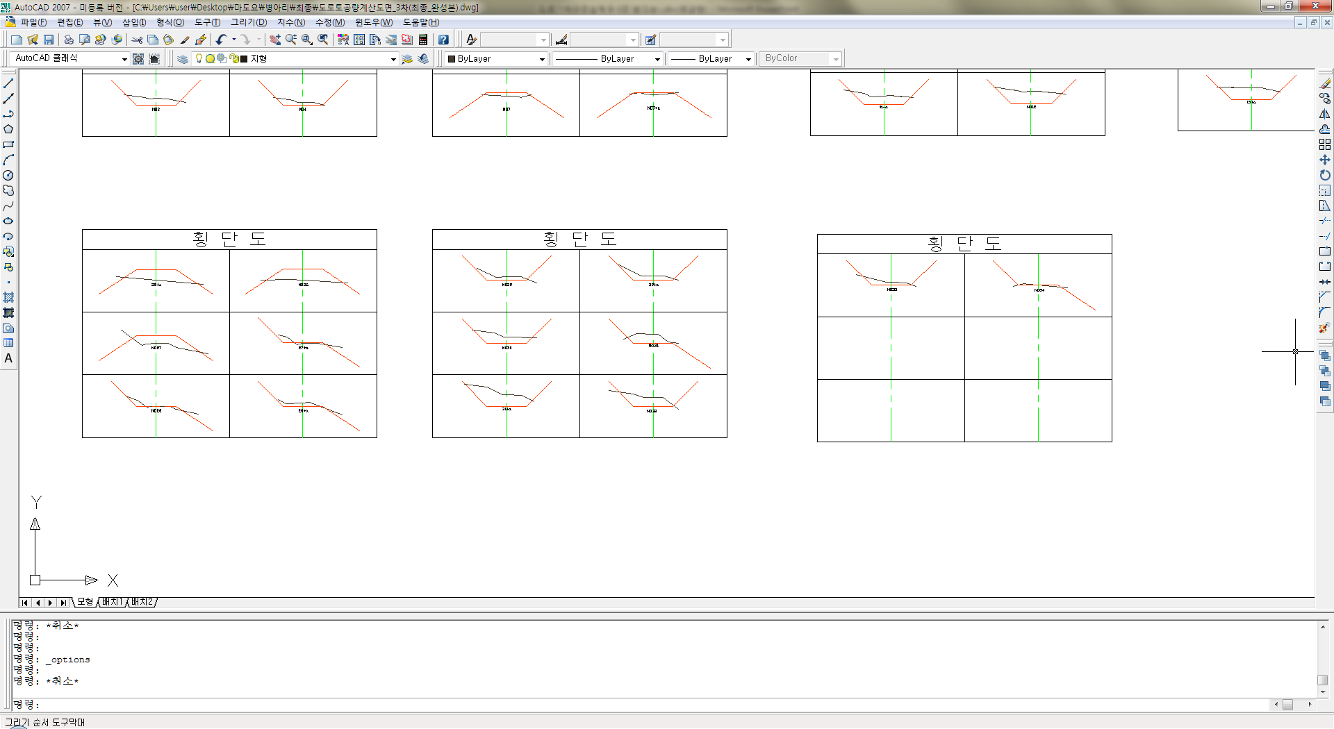
4. 토공량 산정
1) 시공기면을 적용한 횡단면도

Slide 12
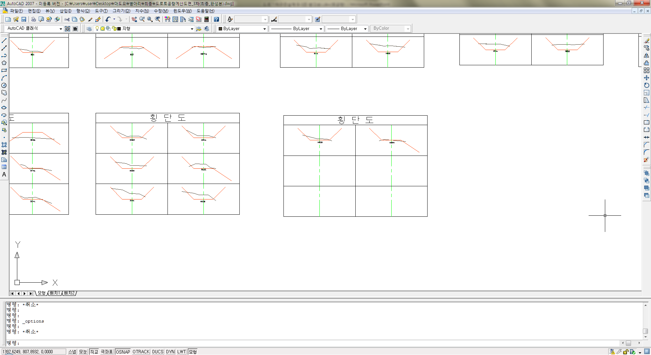
4. 토공량 산정
1) 시공기면을 적용한 횡단면도

Slide 13
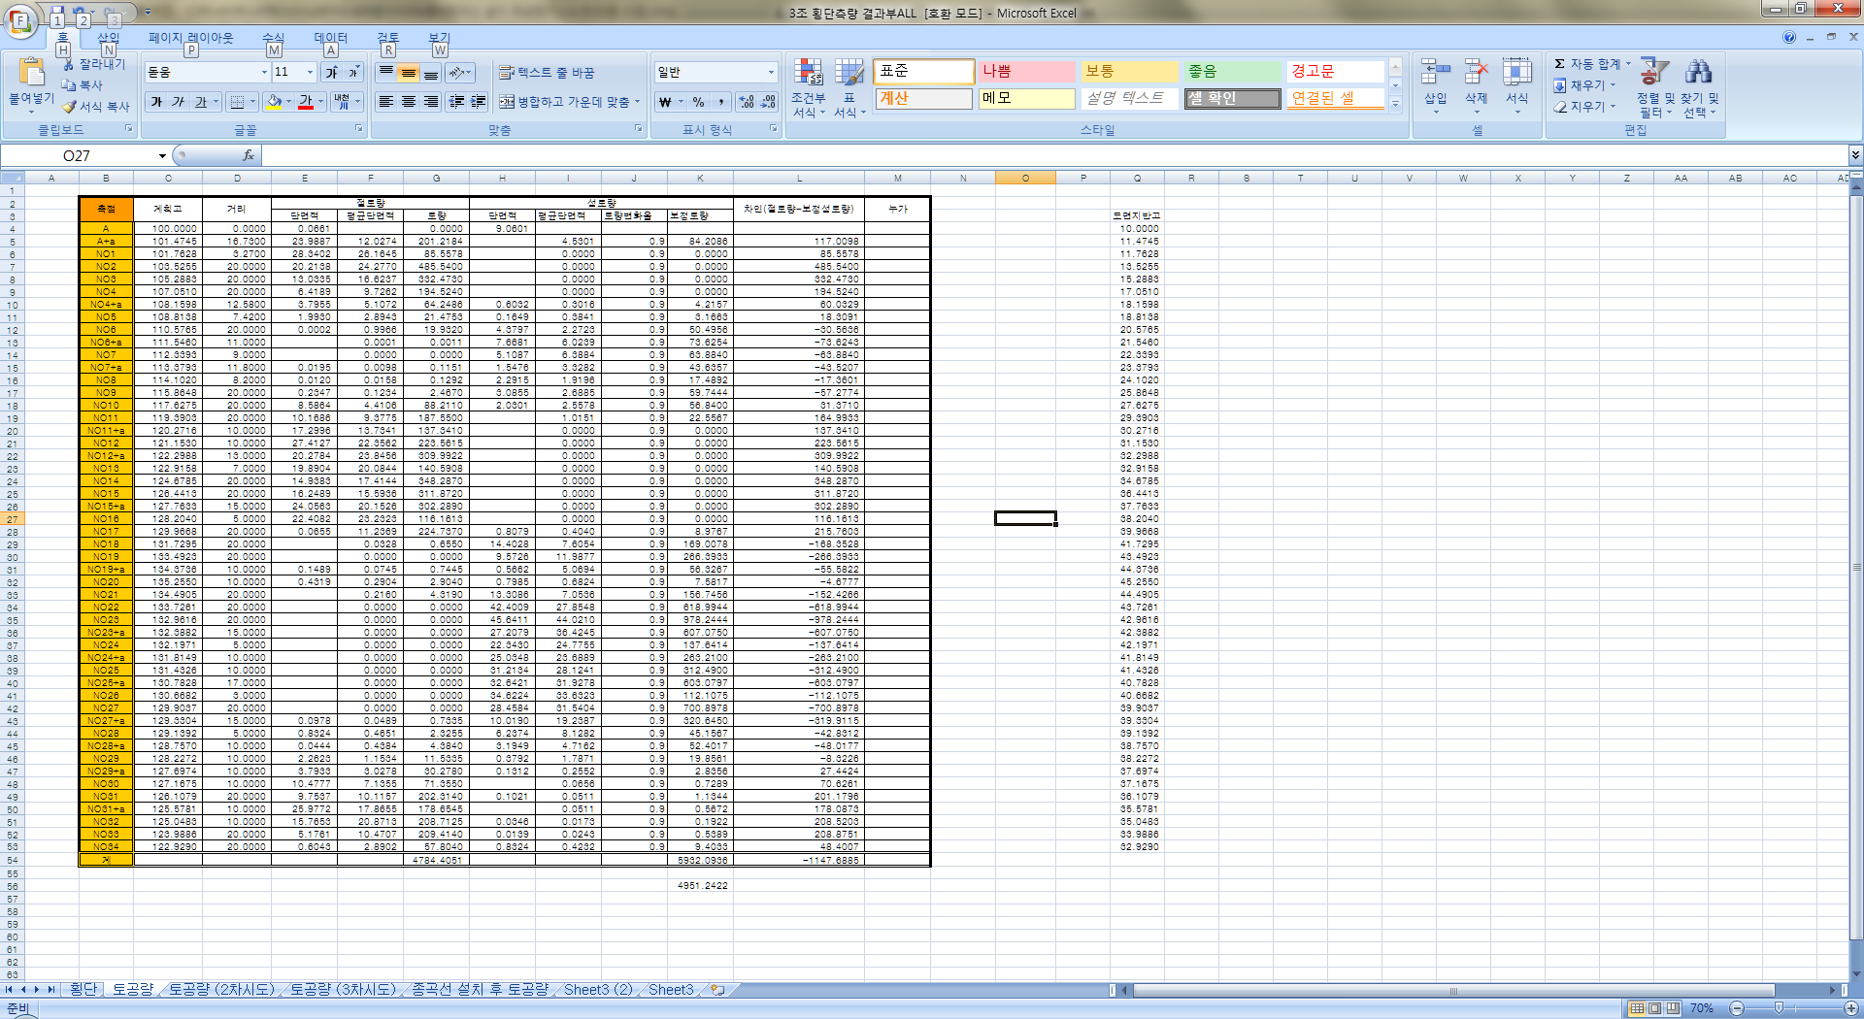
4. 토공량 산정
2) 토공량 산출
→1차

Slide 14
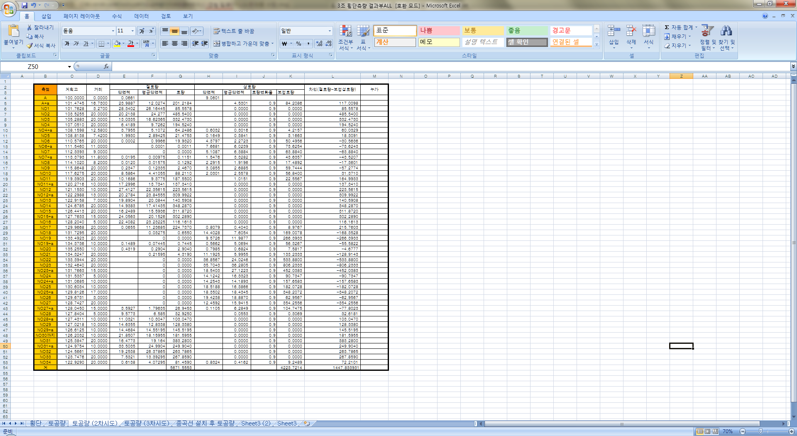
4. 토공량 산정
2) 토공량 산출
→2차

Slide 15
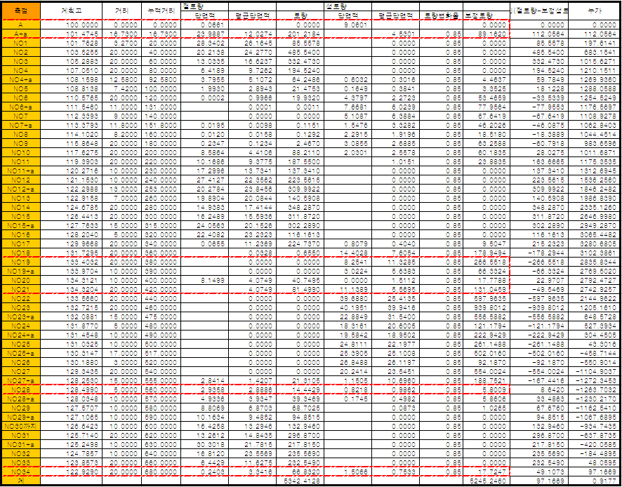
4. 토공량 산정
2) 토공량 산출
→최종

Slide 16
4. 토공량 산정
3) 토적 곡선

Slide 17
4. 토공량 산정
4) 토공량 계산 결과
절토량 : 5342.4128m³
성토량 : 5245.2460m³
누가토량 : 97.1669m³
^{절토량이 성토량보다 97.1669m3 많다.}

Slide 18
결 론

Slide 19
5. 결론
공사 구간 : 금호방면 ~ 본관 뒤 서편 도로까지 도로 설계.
총 길이 : 649.7m
시공 기면 기울기 : 8.8%, 4.4%, 4.2%
누가 토량 : 97.1669m³
차도 폭 3m(왕복 2차로), 총 차도폭 = 6m
양쪽에 인도 폭 = 1m

Slide 20
5. 결론

Slide 21
Q & A

Slide 22

감 사 합 니 다.

